Slide 1
New Exams 2020
Profesores Asociados Egresados del Instituto de Enseñanza Superior en Lenguas Vivas

Slide 2
Primer paso
Los alumnos recibirán un mail de
infopaelv@gmail.com

Slide 3
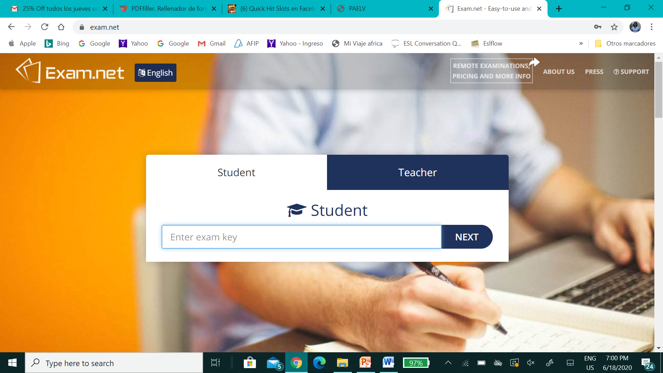
Entrar a plataforma

Slide 4
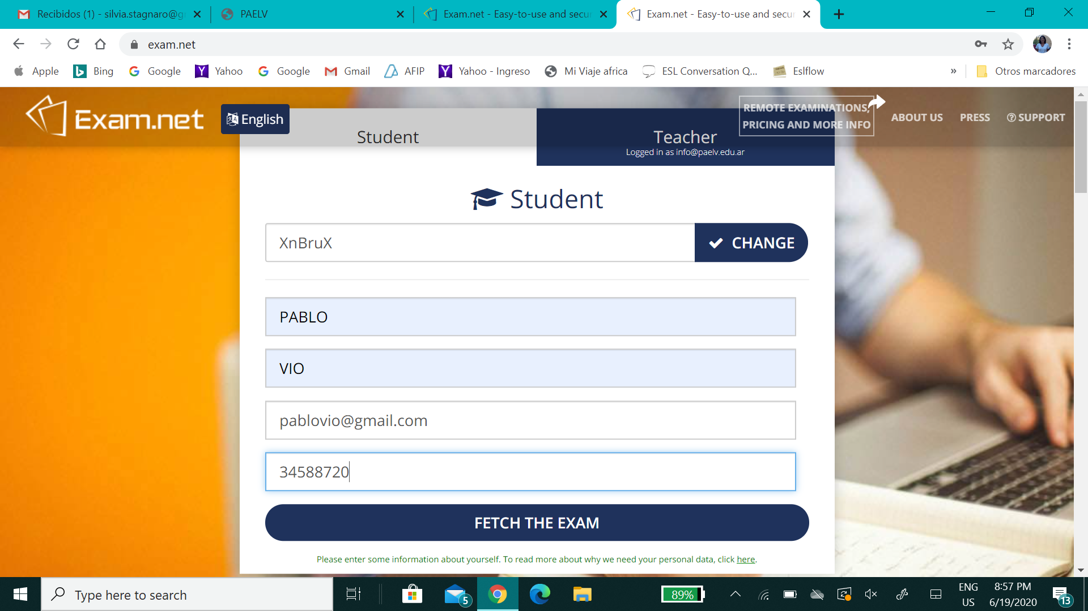
Completar datos

Slide 5
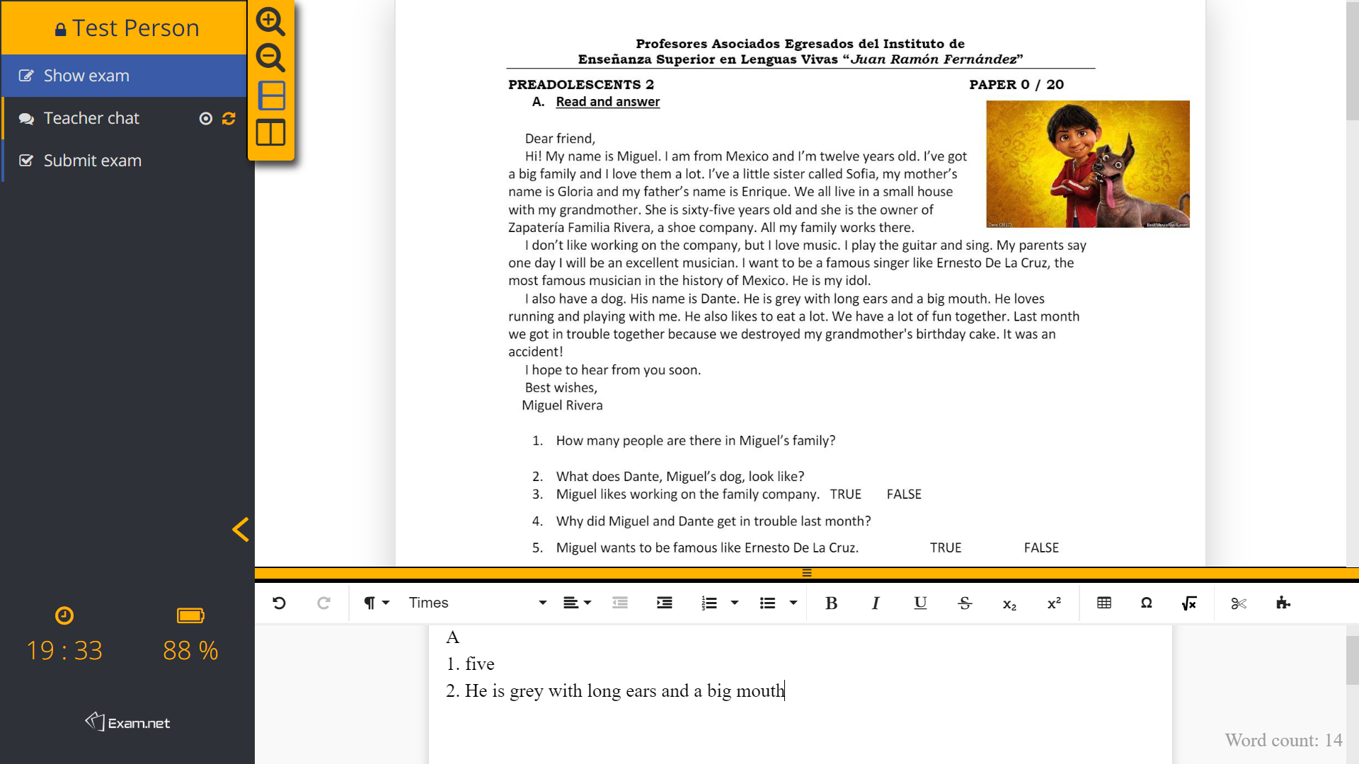
Iniciar examen

Slide 6
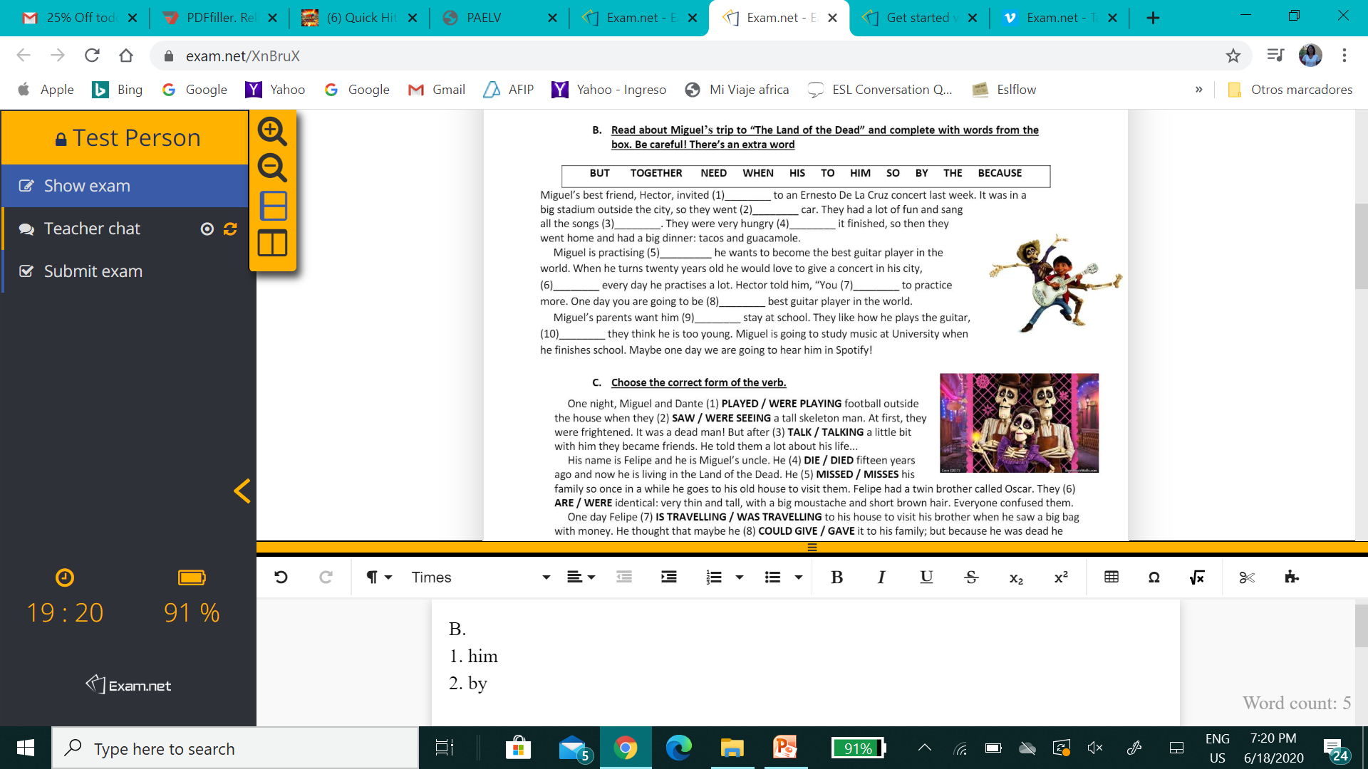
Completar el examen

Slide 7
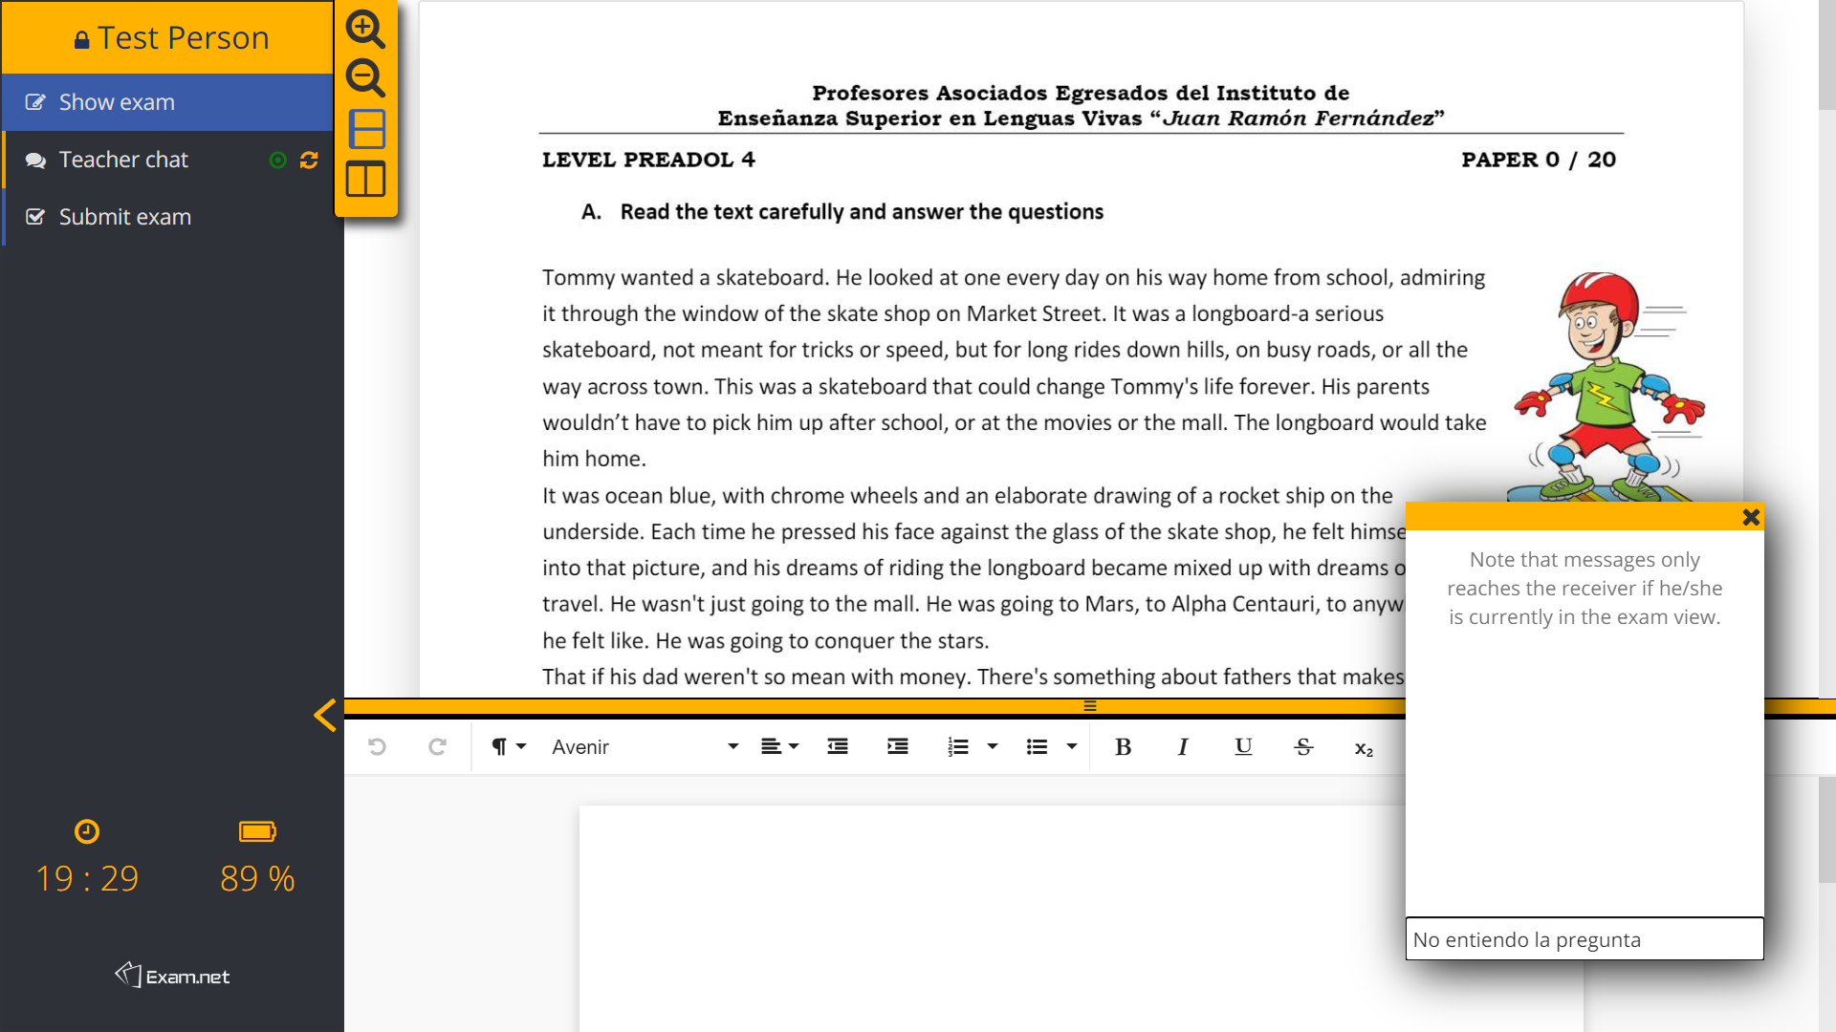
Chat

Slide 8
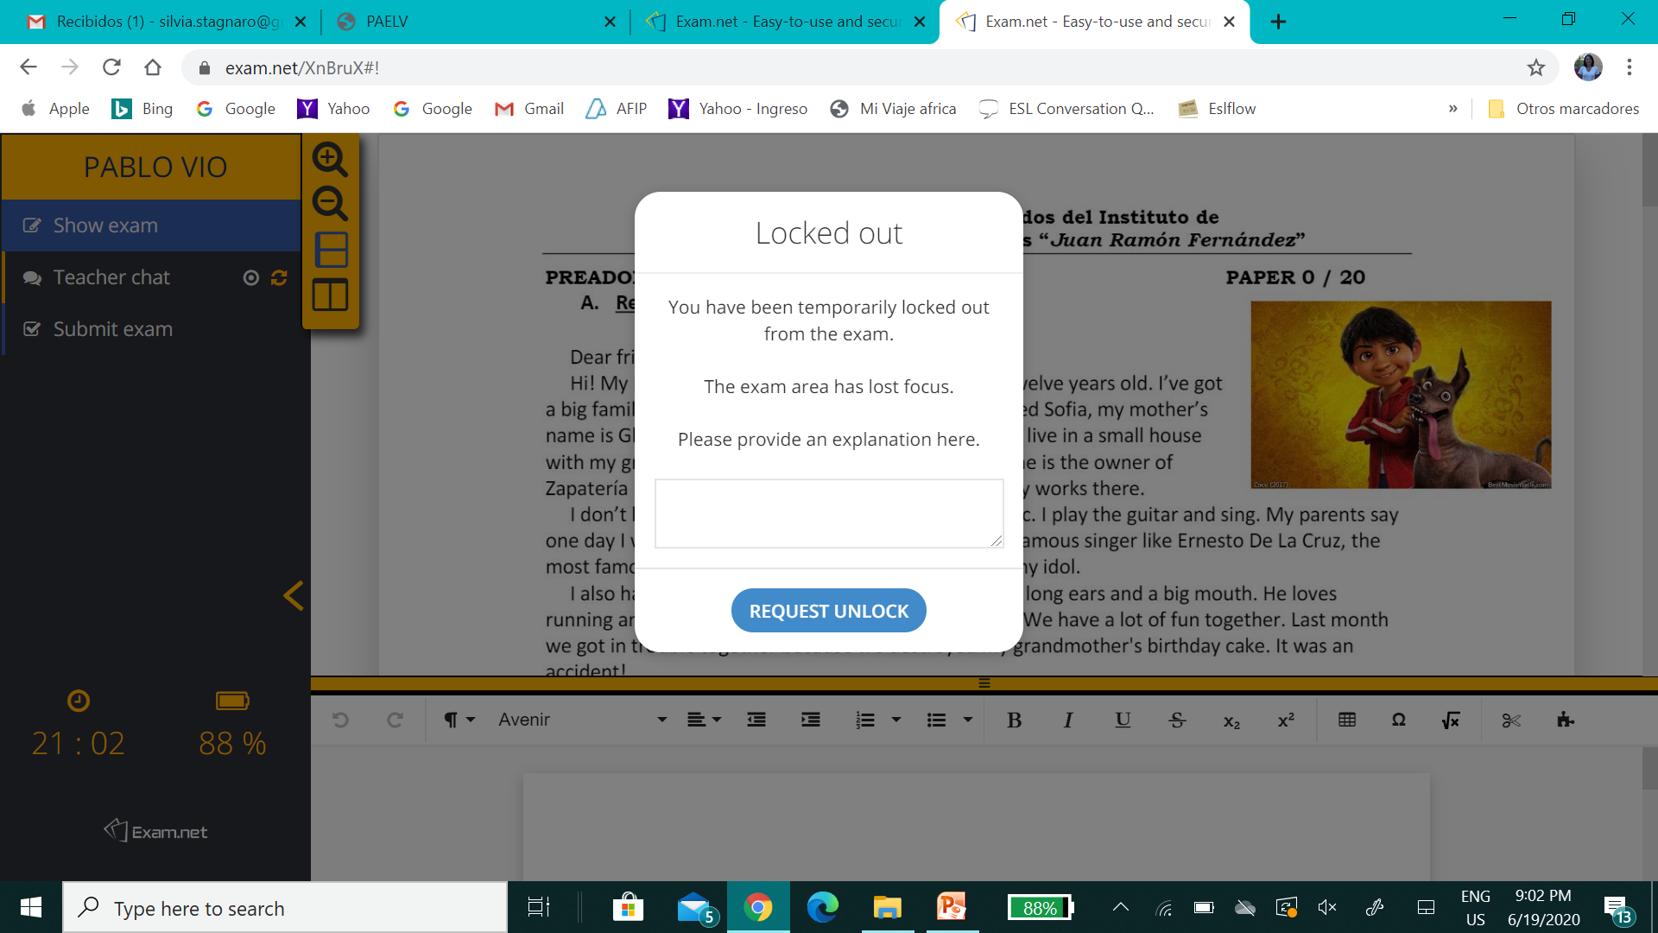
Qué pasa si salen del examen

Slide 9
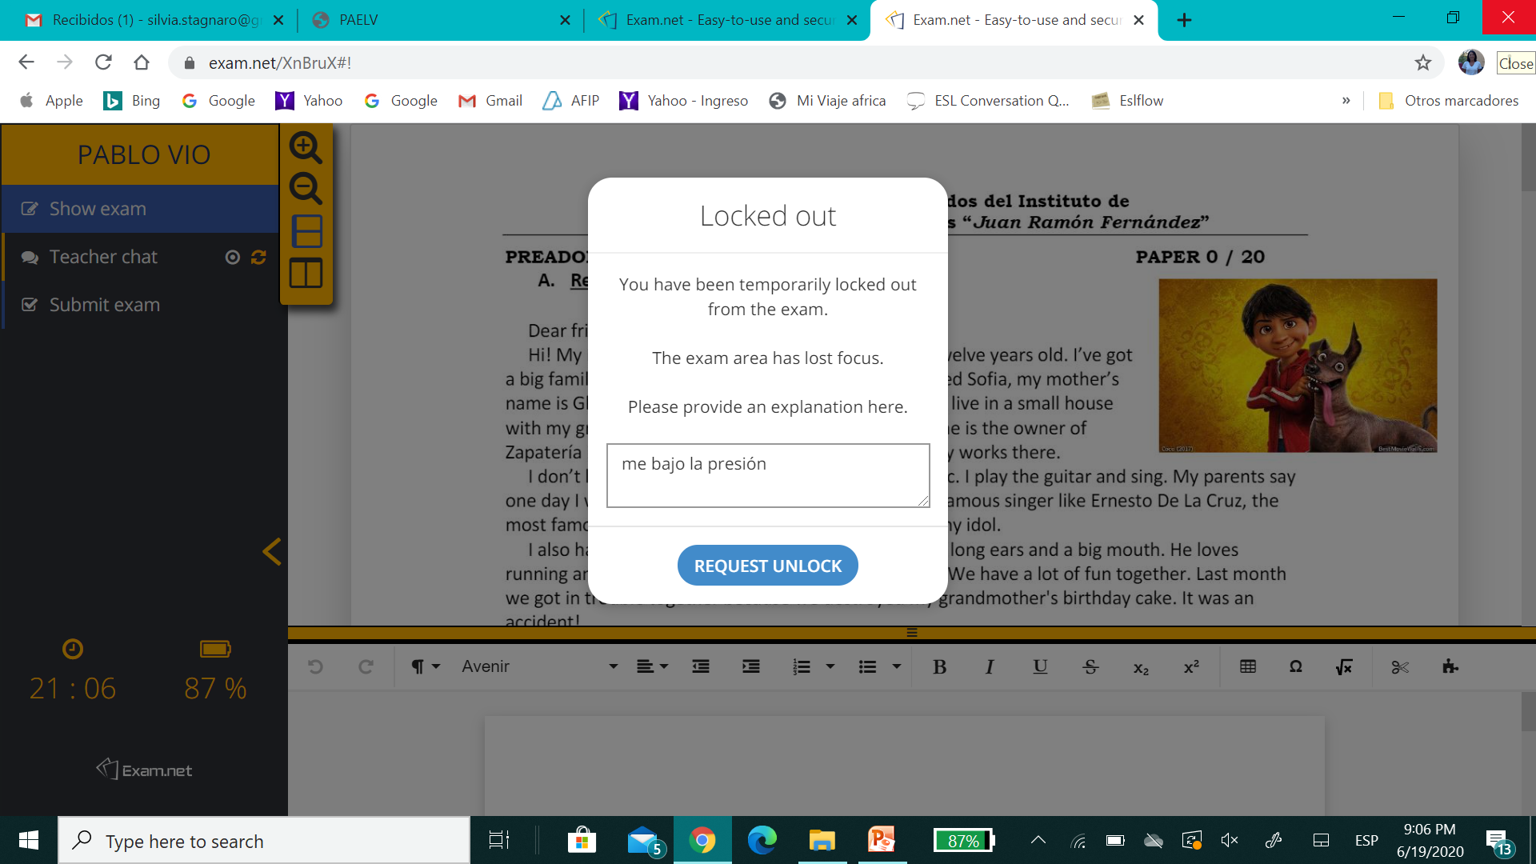
Explicación

Slide 10
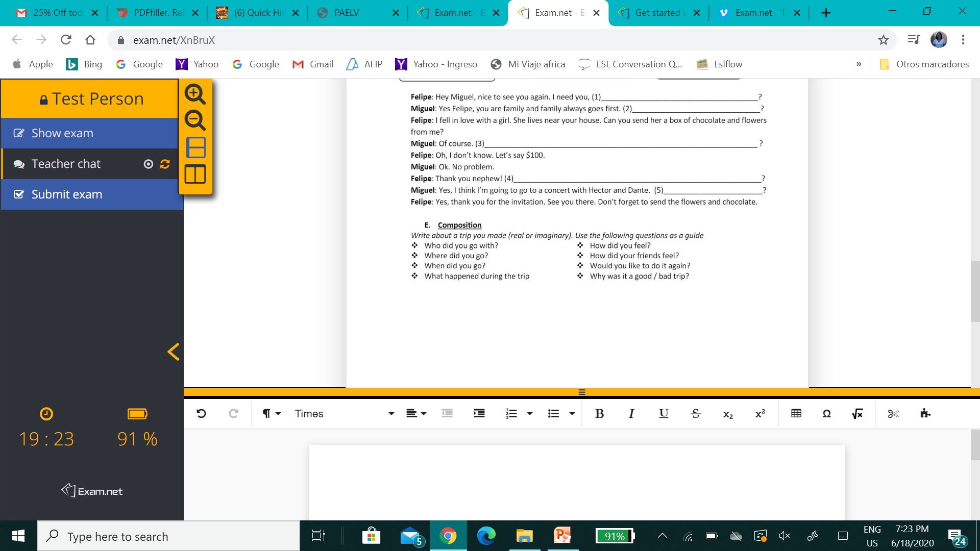
Finalizar examen

Slide 11
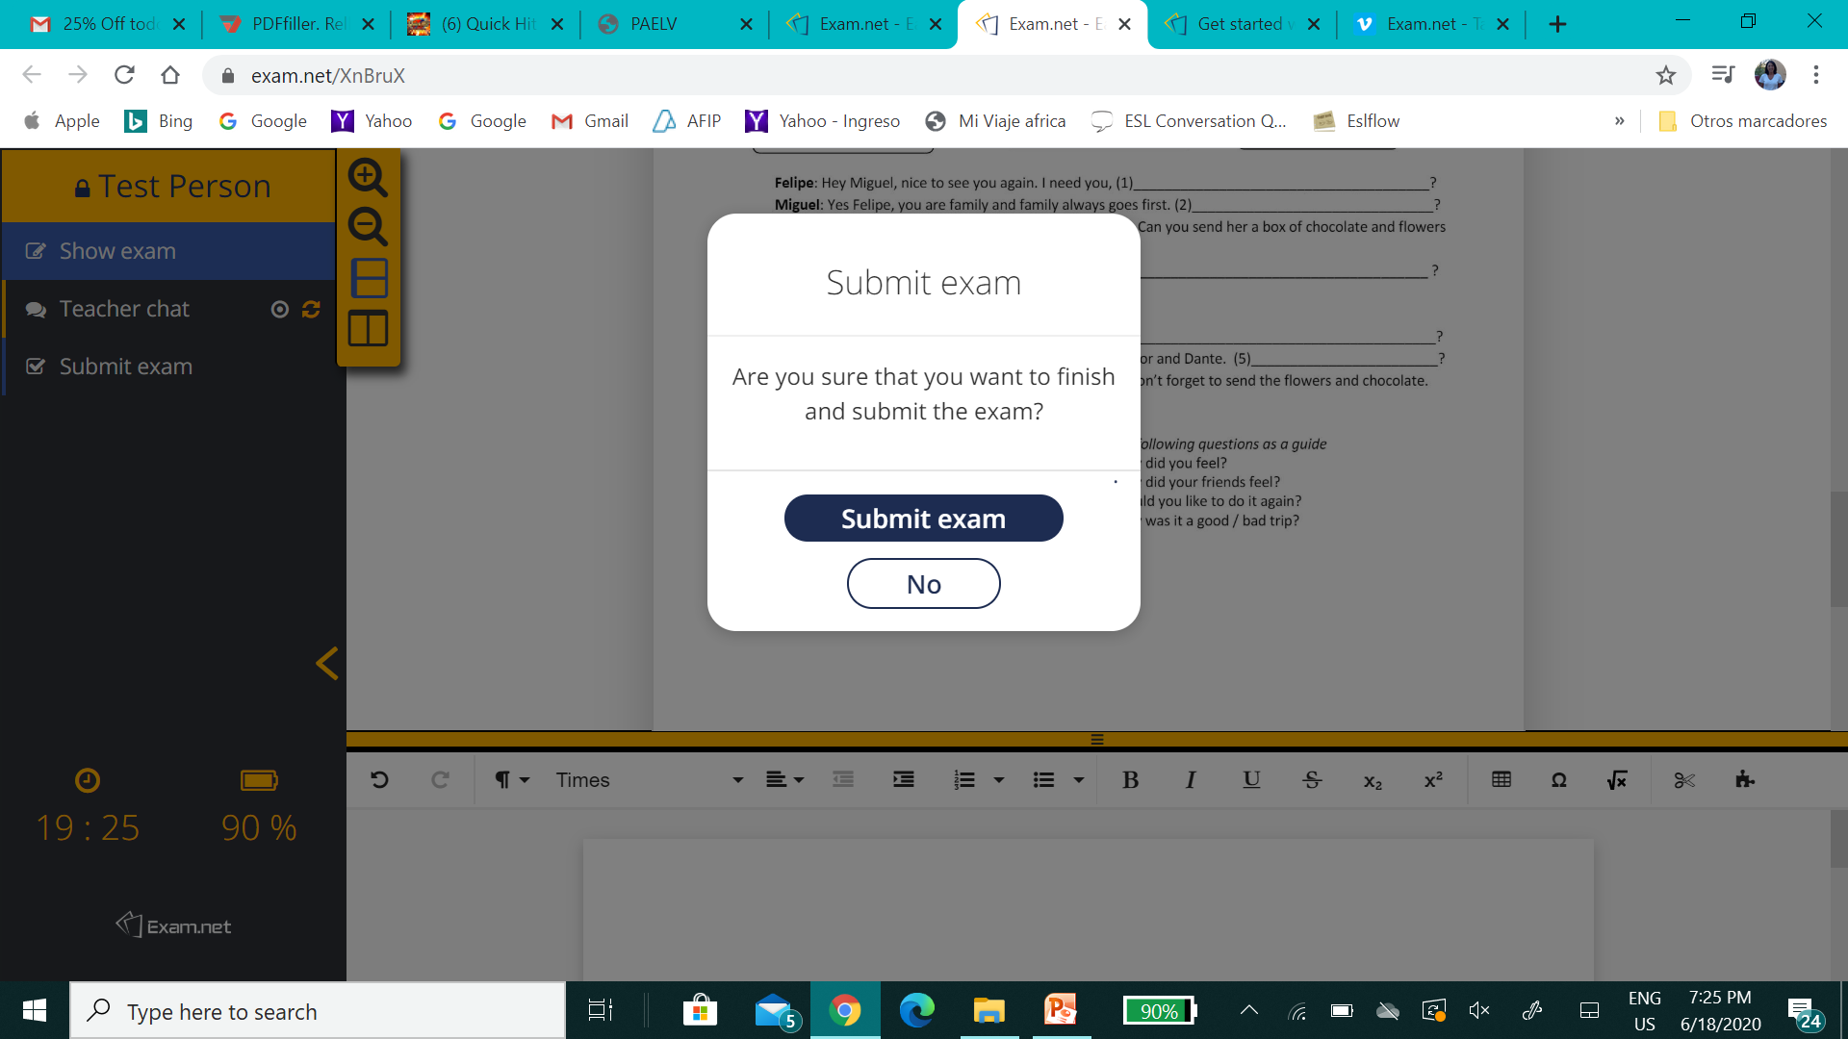
Entregar examen

Slide 12
Inscripción General

Slide 13
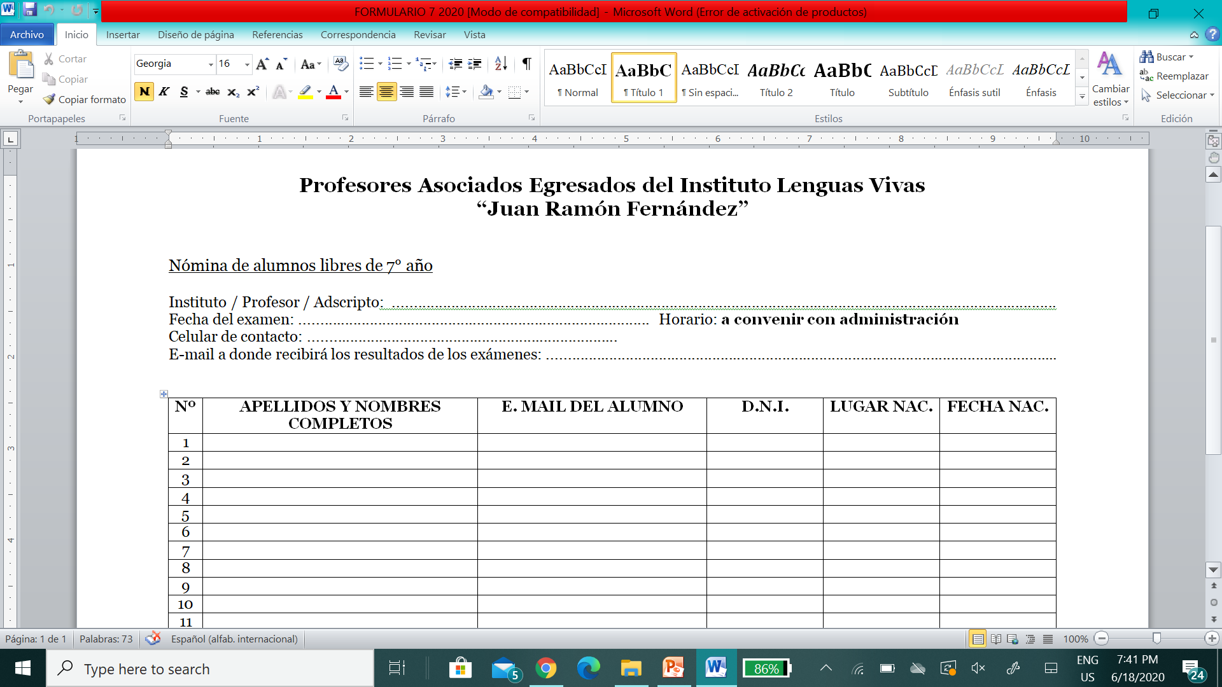
Inscripción 7 Año

Slide 14
Aranceles Agosto 2020
 | NIVELES
1 | PREPARATORIOS 1 Y 2 | 1150
2 | NIÑOS 1 2 3 Y 4 | 1800
3 | PREADOLESCENTES 1 2 3 Y 4 | 2200
4 | JÓVENES 1 Y 2 | 2200
5 | JÓVENES 3 | 2400
6 | JÓVENES 4 | 2500
7 | JÓVENES 5 | 2600
8 | JÓVENES 6 | 3200
9 | JÓVENES 7 | 3600
10 | ADVANCED | 3800
11 | PROFICIENCY | 4650

